Slide 1
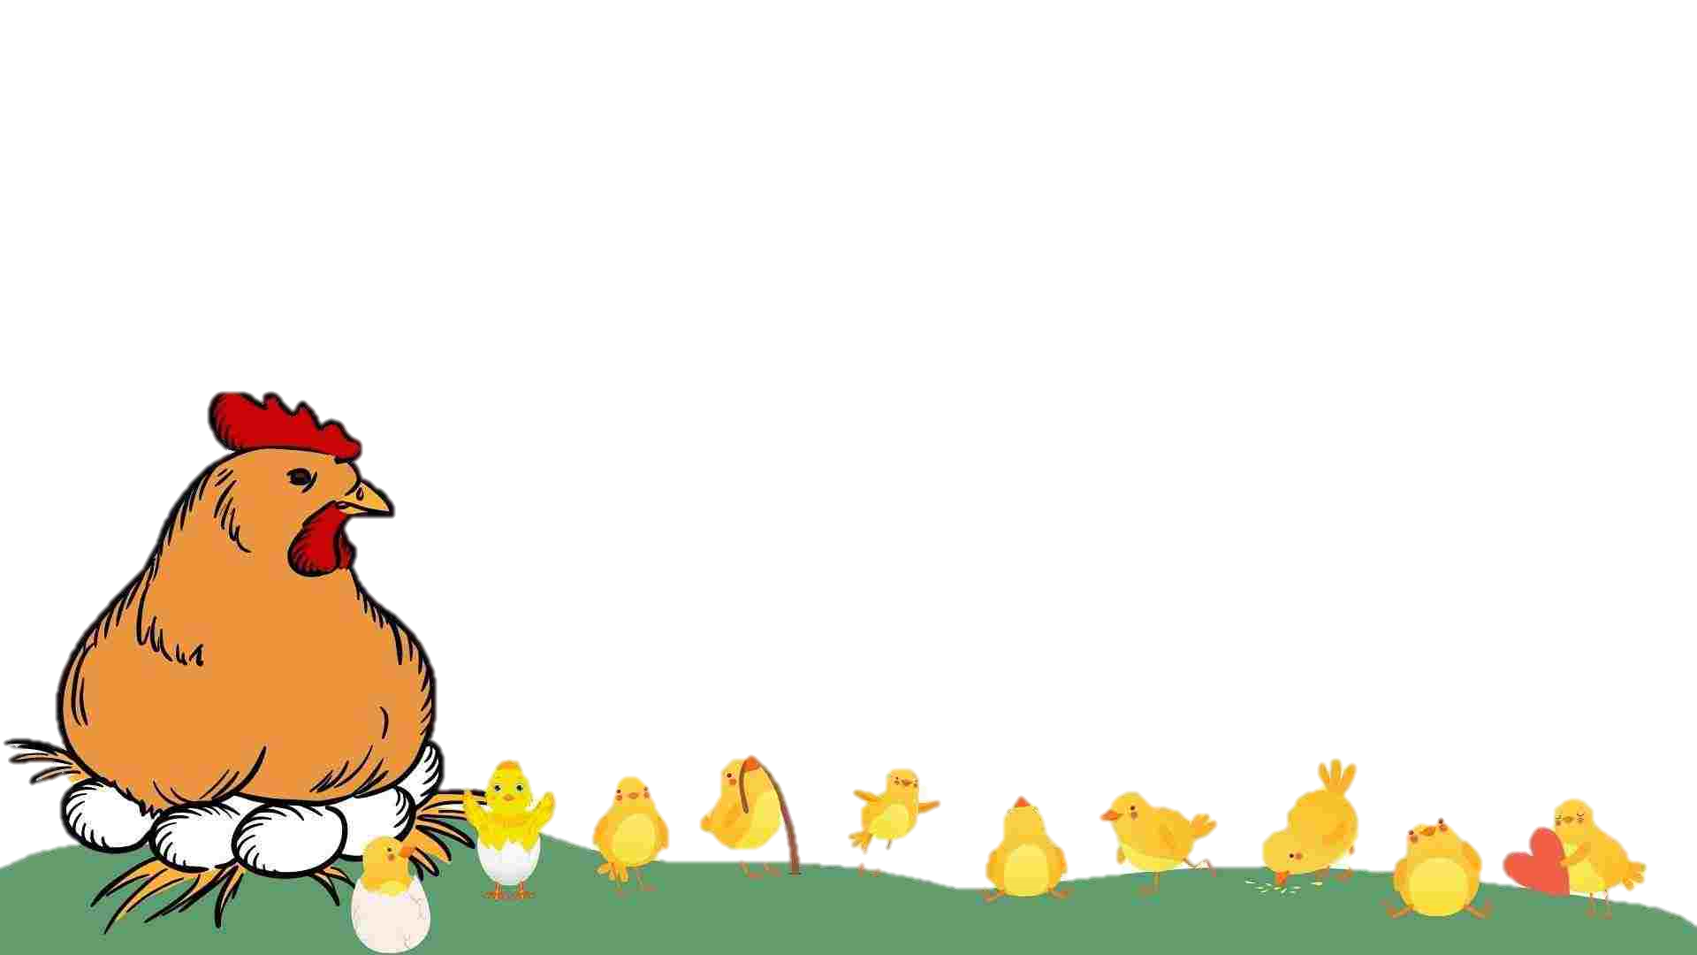
Phát triển ngôn ngữ
Bài thơ:
10 quả trứng tròn

Slide 2
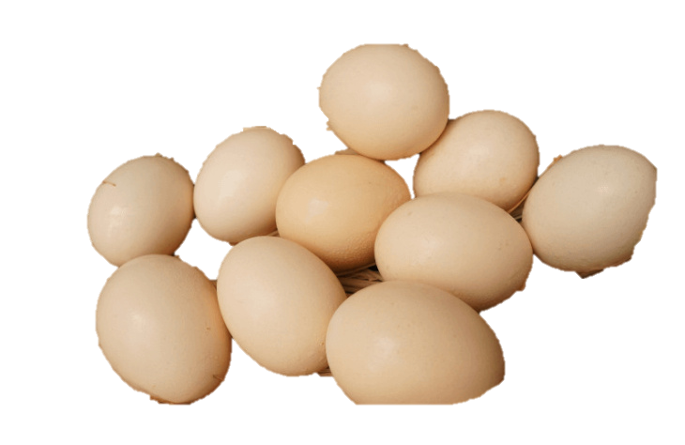

Slide 3
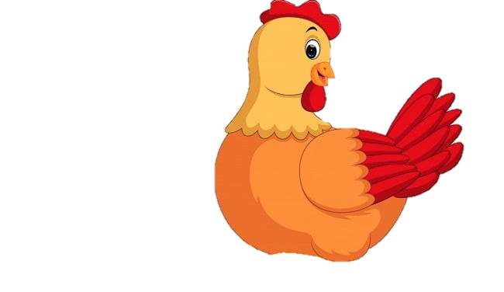

Slide 4
